Slide 1
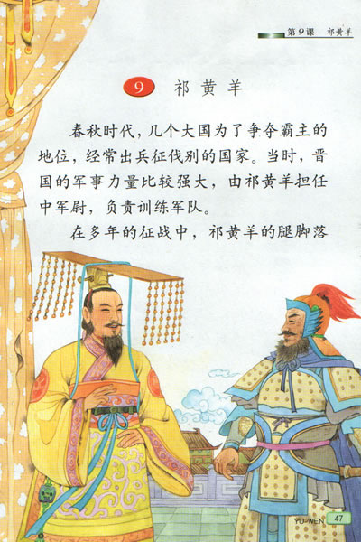
9、祁黄羊

Slide 2

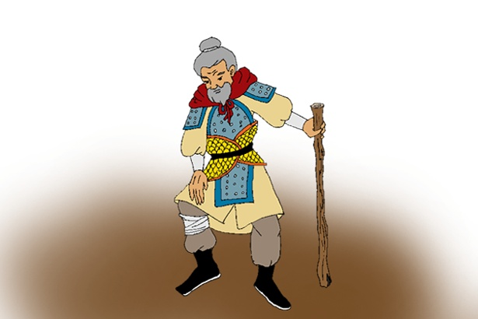
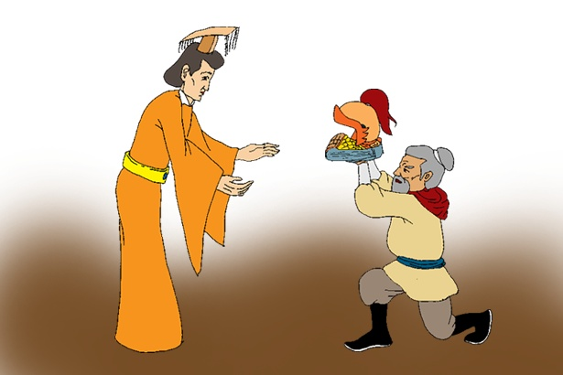
（１）课文的第
１、２自然段告
诉我们什么？
（２）请你用“因
为…所以…”说一
说祁黄羊主动辞
职的原因”

Slide 3
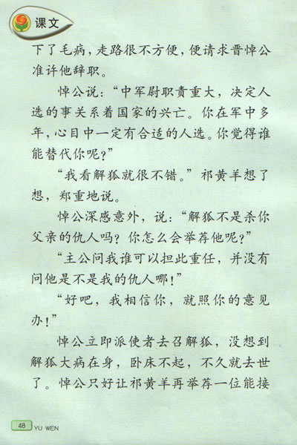
１、从晋悼公要祁黄羊推选接替人选中，我们可以看出什么？
十分信任
２、你从哪些词语看出他是经过深思熟虑？
想了又想，郑重地说

Slide 4

悼公说：“中军尉职责重大，决定人选的事关系着国家的兴亡。你在军中多年，心目中一定有合适的人选。你觉得谁能替代你呢？”
“我看解狐就很不错。”祁黄羊想了想，郑重地说。
悼公深感意外，说：“解狐不是杀你父亲的仇人吗？你怎么会举荐他呢？”
“主公问我谁可以担此重任，并没有问他是不是我的仇人哪！”
“好吧，我相信你，就照你的意见办！”
赏
析
精
彩
文
章
的
对
话

Slide 5
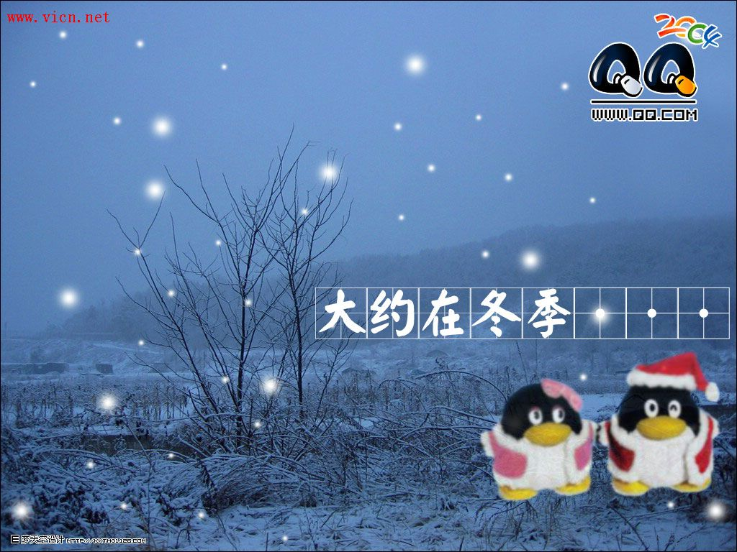
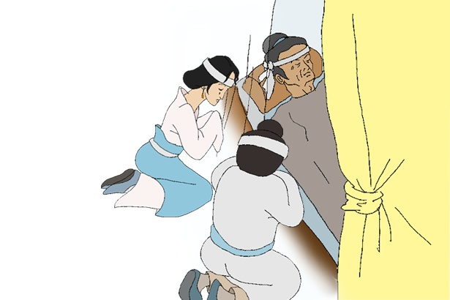

Slide 6

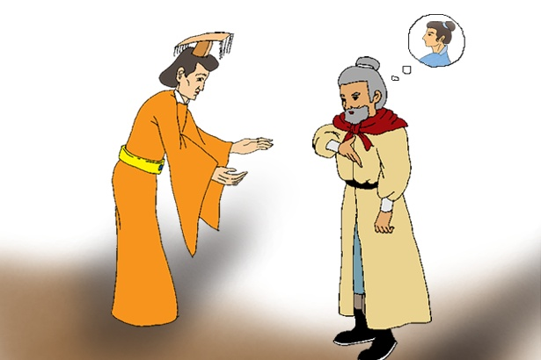
“看来只有祁午能担当此任了。”祁黄羊想了想，又郑重地说。
悼公十分惊讶：“祁午不是你的儿子吗？你举荐他，难道不怕人家说你偏心眼儿？”
“主公让我推荐能替代我的人，事关国家安危，我不能不慎重。我只是想，朝中的人哪个有军事才能，可以担此重任，我压根儿就没去想他是不是我的仇人或亲人。”
悼公听了很受感动，说：“外举不避仇，内举不避亲，你做事如此出以公心，真是难得呀！”
赏
析
精
彩
文
章
的
对
话

Slide 7


外举不避仇
内举不避亲

Slide 8

宽怀可举仇人
坦荡敢举亲人

Slide 9
外举不避仇
内举不避亲

Slide 10

写一写：
解狐和祁午听到祁
黄羊举荐他，会怎么想，
怎么说，怎么做呢？

Slide 11

谢谢！

